Slide 1
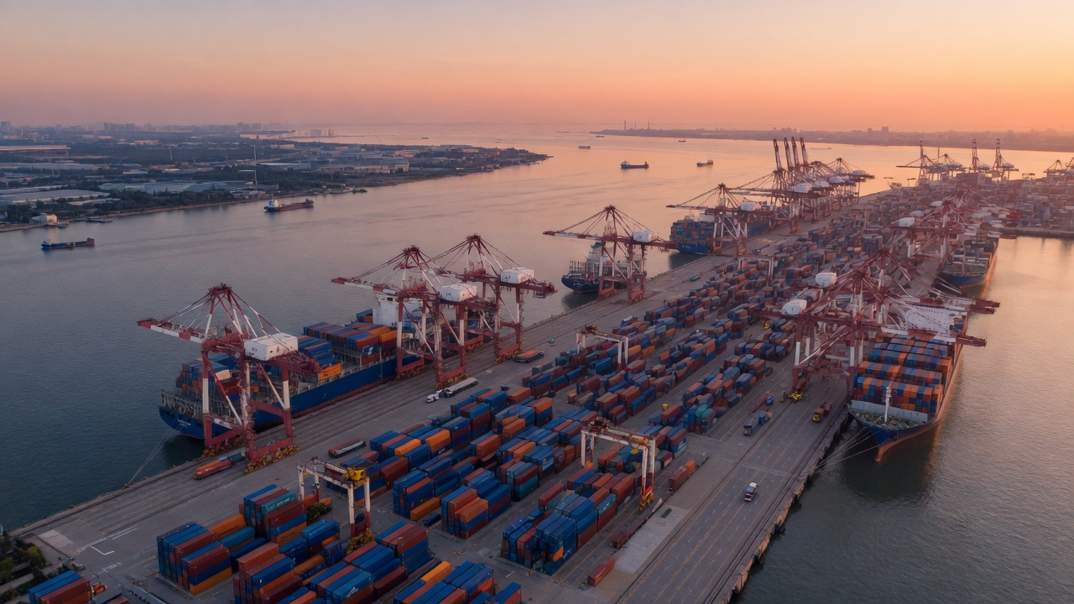
SOOGEV AI
Soogev AI 智能出口平台
服务南沙与全球车贸出口商 · AI驱动的数字化出口操作系统
News Engine
v3 Chat
Vehicle AI Monitor
KB Upload
智能车型展示
AI智能对话
全渠道指挥
文档智能引擎
3 渠道 · Website · WhatsApp · Messenger | 核心数据：400+ 对话 · 96% 自动应答 · 24/7 在线 · AR/EN/ZH
Soogev AI · 智能出口平台
1 / 8

Slide 2
PROBLEM
南沙出口商的数字化困境
传统车贸出口流程高度依赖人工，跨时区与多渠道让客户在「等待」中流失。
01
手工更新
02
跨时区流失
库存、价格、配置靠表格与截图，网页/社媒更新慢、易出错
中东/非洲/拉美客户在非工作时间询盘，无人响应即流失
03
文件散落
04
渠道不一致
提单、原产地证、PDI、手册分散在微信与网盘，检索困难
网站、WhatsApp、Messenger 各说各话，答案不统一
Soogev AI · 智能出口平台
2 / 8

Slide 3
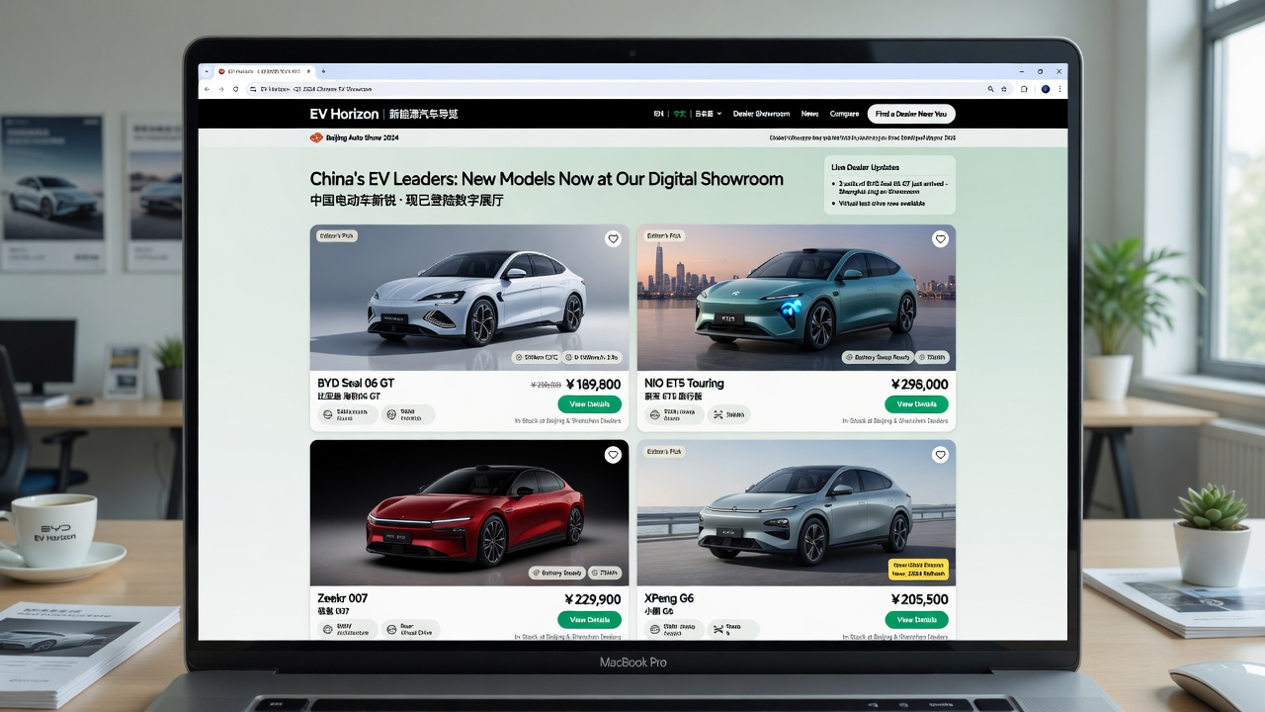
MODULE 01
News Engine 智能车型展示
上传 CSV / 库存表 → AI 生成车型卡片 → 多语言发布 → 实时更新官网
1
上传 CSV / Excel 库存
2
AI 生成规格与卖点卡片
3
中 / 英 / 阿 多语言输出
4
一键发布到 soogev.com/news
真实界面示意 · soogev.com/news
Soogev AI · 智能出口平台
3 / 8

Slide 4
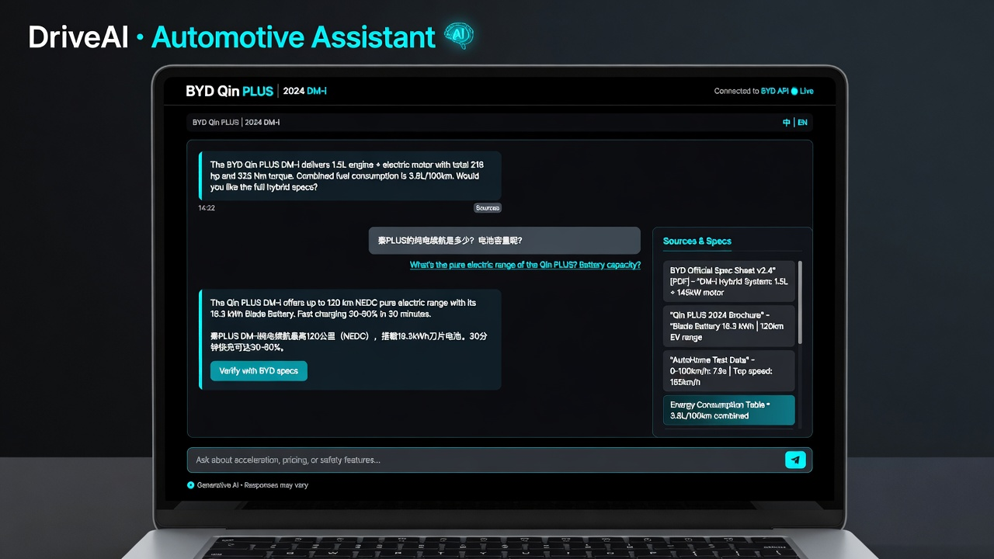
MODULE 02
v3 Chat Engine AI 智能对话
Hybrid RAG 检索
基于您上传的手册与库存，而非空泛幻觉
文件 / 图片上传
客户可附带 PDF、照片，AI 现场解读
复杂查询
规格、OE 件号、多车对比、出口条款
上下文记忆
多轮对话记住车型与目的地，连续成交
Soogev AI · 智能出口平台
4 / 8

Slide 5
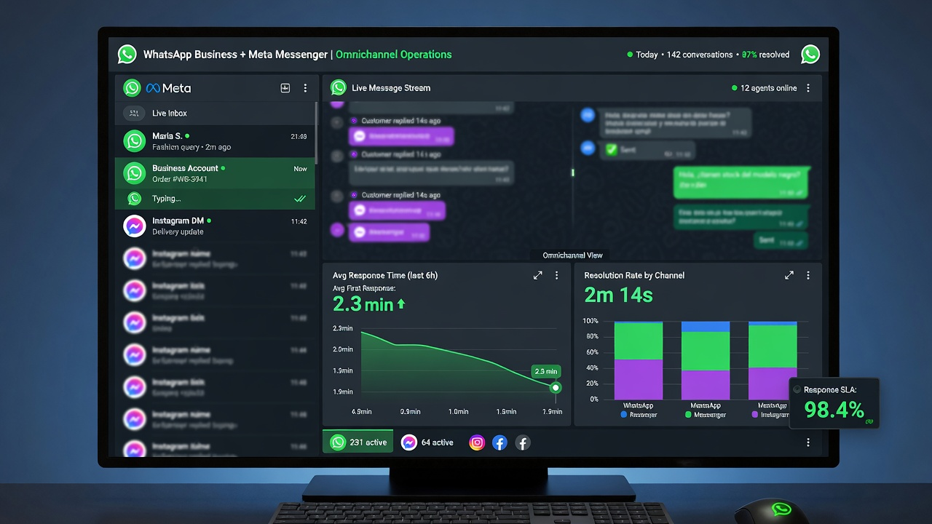
MODULE 03
Vehicle AI Monitor 全渠道指挥中心
WhatsApp Business + Facebook Messenger 统一后台 · 实时对话 · 离线自动回复
▸ 统一会话列表：WA + FB 一屏掌握
▸ 实时消息流与人工接管
▸ AI 自动回复（可开关）
▸ 按供应商 / 租户隔离（多门店）
▸ 与 v3 Chat 同一知识库答案
Soogev AI · 智能出口平台
5 / 8

Slide 6
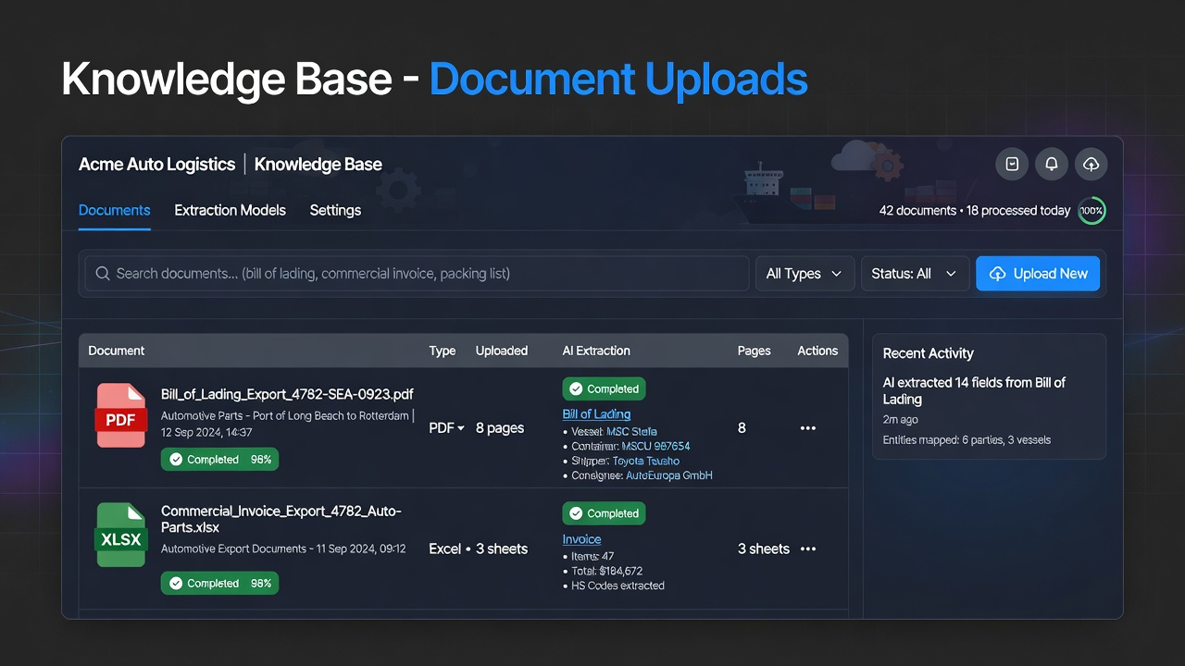
MODULE 04
KB Upload 文档智能引擎
提单 B/L
原产地证
PDI 报告
手册 / 零件表
字段自动抽取
合规信息入库
质检要点可检索
RAG 秒级召回
上传 → AI 提取 / 分类 / 切块 → 写入知识库 → 对话与客服秒级检索
Soogev AI · 智能出口平台
6 / 8

Slide 7
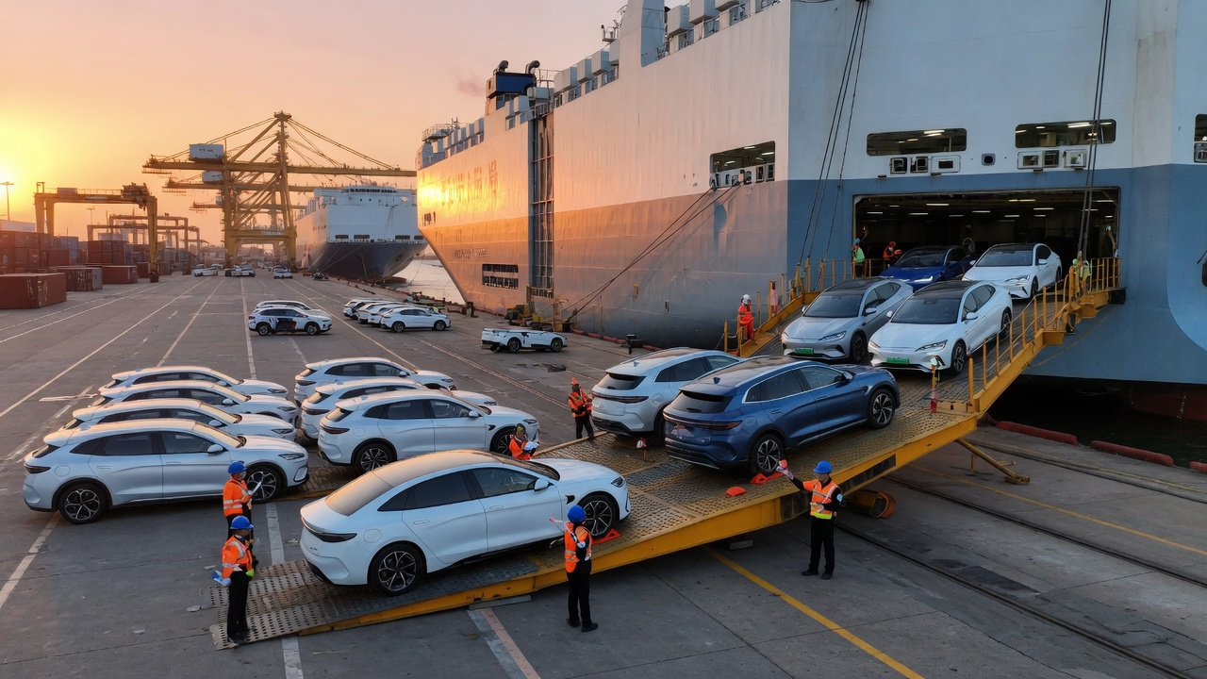
IMPACT
业务影响与效率对比
−80%
−70%
24/7
+45%
库存/内容更新时间
文件处理人工耗时
客户询盘响应覆盖
询盘→成交转化率*
* 指标为部署目标与客户案例区间示意，最终以实测为准。背景：新能源车滚装出口场景。
Soogev AI · 智能出口平台
7 / 8

Slide 8
DEPLOY NOW
立即部署 Soogev AI
免费演示 · 无需付款先体验 · 南沙出口场景可当天上线
① 解决方案页 + AI 聊天
https://www.soogev.com/solution.php
② 免费注册 / 登录
https://www.soogev.com/account.php
③ v3 完整对话演示
https://www.soogev.com/frontend/v3-chat/dist/
④ News 车型展示
https://www.soogev.com/news/
联系：www.soogev.com · 演示直达 solution.php?chat=1
Soogev AI · 智能出口平台
8 / 8

